Slide 1
曲线积分与曲面积分习题课
一、主要内容
二、典型例题

Slide 2
一、主要内容
（一）曲线积分与曲面积分
（二）各种积分之间的联系
（三）场论初步

Slide 3
（一）曲线积分与曲面积分
对弧长的
曲线积分
对面积的
曲面积分
曲线积分
曲面积分
定义
联系
计算
定义
联系
计算
对坐标的
曲线积分
对坐标的
曲面积分

Slide 4
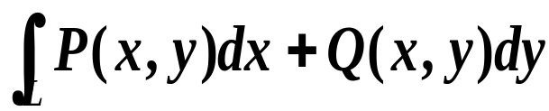
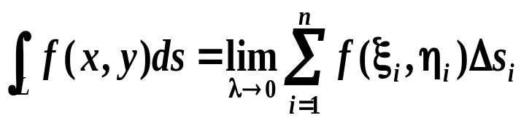
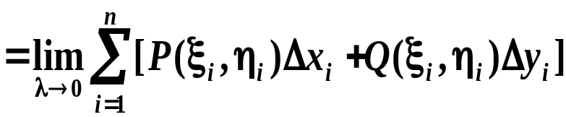
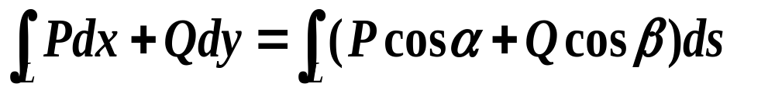
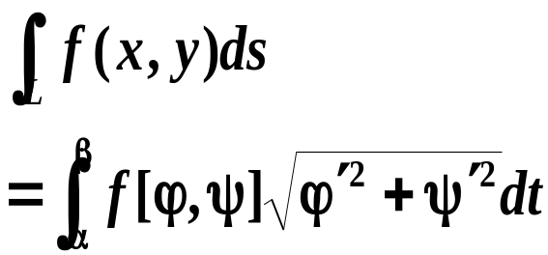
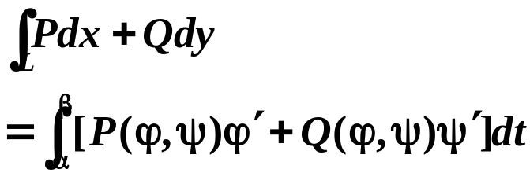

曲 线 积 分
对弧长的曲线积分
对坐标的曲线积分
定义
联系
计
算
(与方向有关)

Slide 5
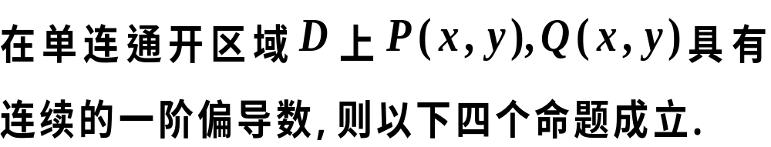
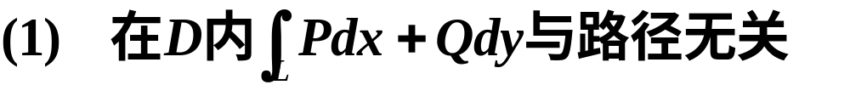
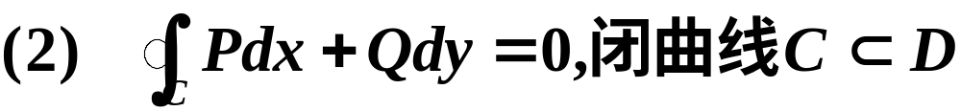
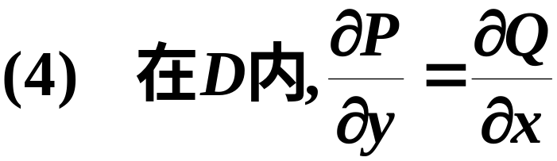
与路径无关的四个等价命题
条件
等
价
命
题

Slide 6
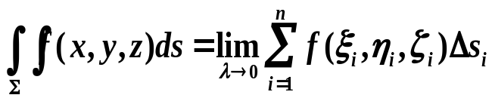
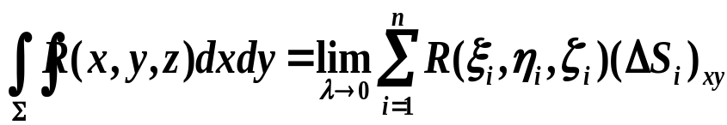
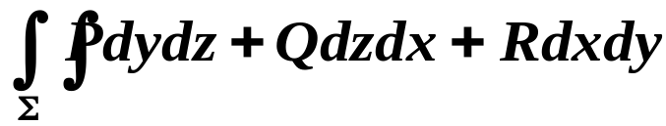
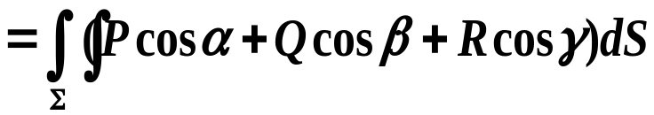
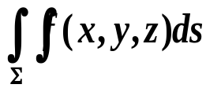
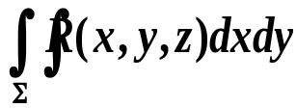
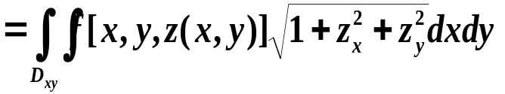
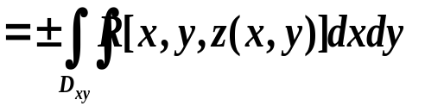
曲 面 积 分
对面积的曲面积分
对坐标的曲面积分
定义
联系
计
算
(与侧无关)
(与侧有关)

Slide 7
（二）各种积分之间的联系
定积分
计算
曲线积分
Green公式
Stokes公式
计算
计算
曲面积分
重积分
Guass公式

Slide 8
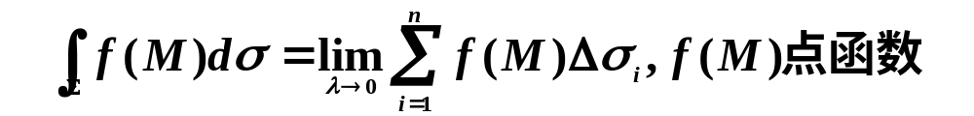
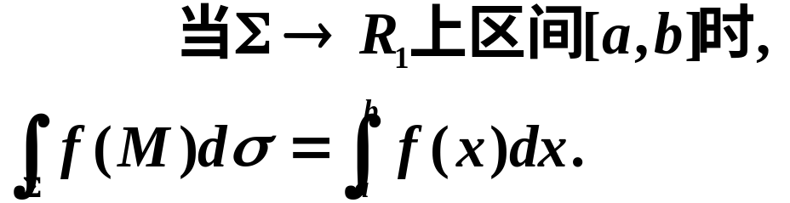
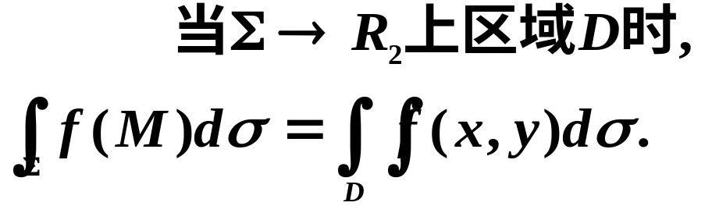
积分概念的联系
定积分
二重积分

Slide 9
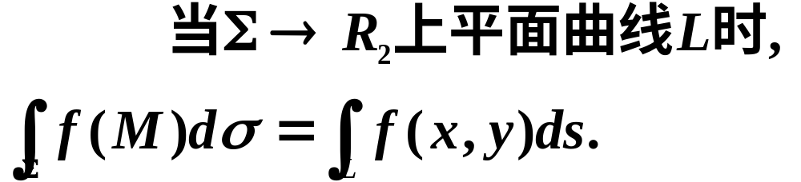
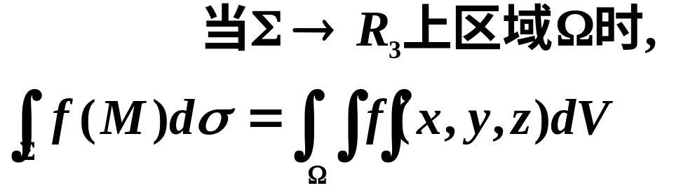
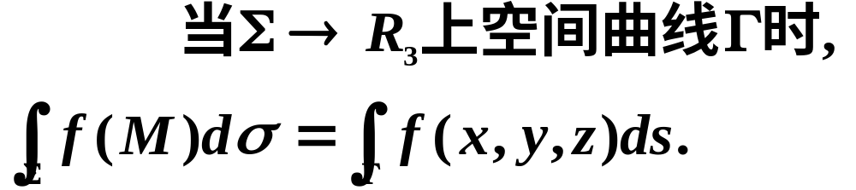
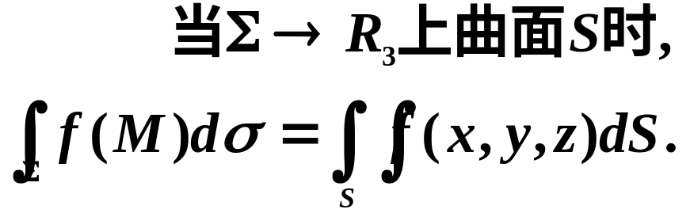
曲线积分
三重积分
曲线积分
曲面积分

Slide 10
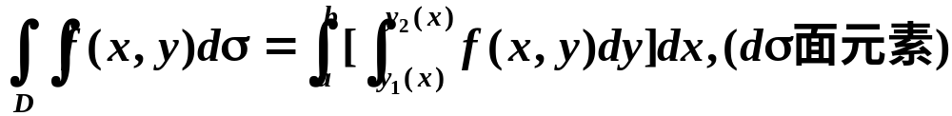

计算上的联系

Slide 11
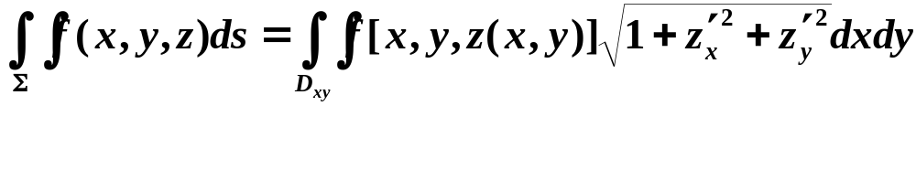

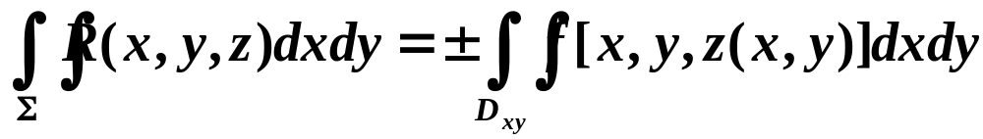

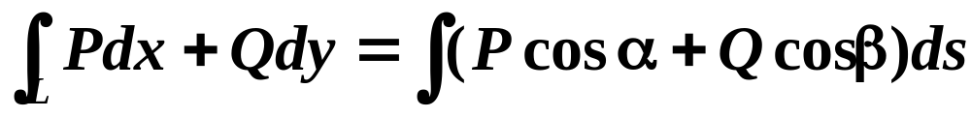
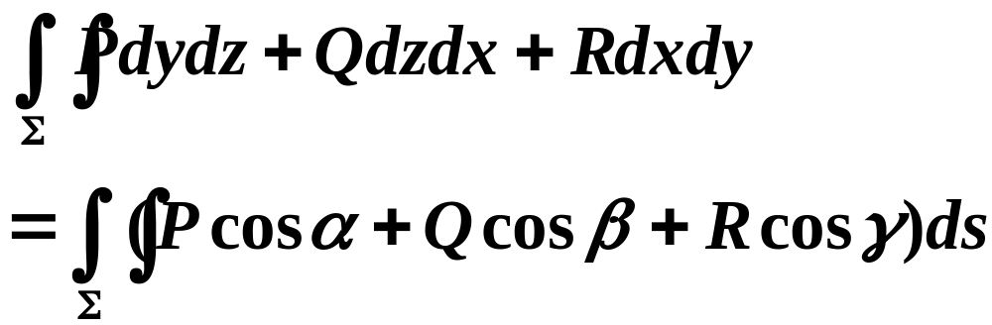
其中

Slide 12
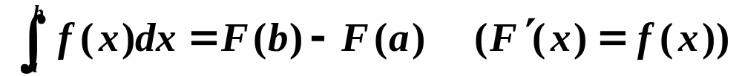
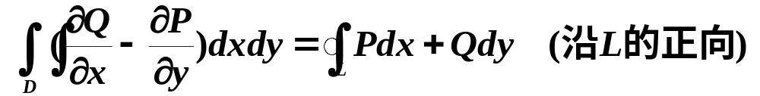
理论上的联系
1.定积分与不定积分的联系
牛顿--莱布尼茨公式
2.二重积分与曲线积分的联系
格林公式

Slide 13
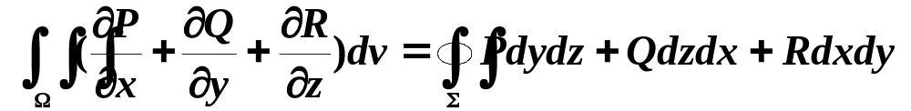
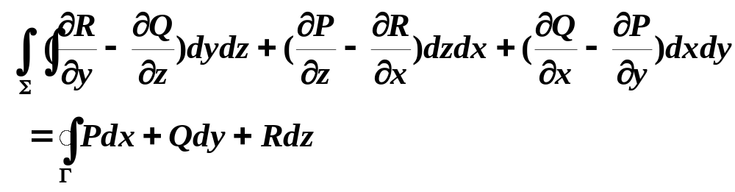
3.三重积分与曲面积分的联系
高斯公式
4.曲面积分与曲线积分的联系
斯托克斯公式

Slide 14
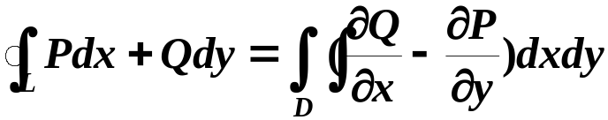
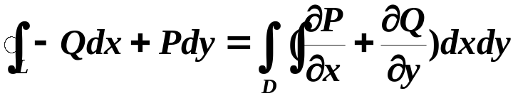

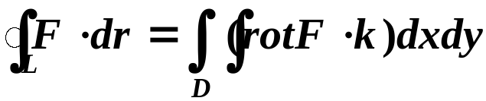
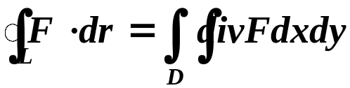

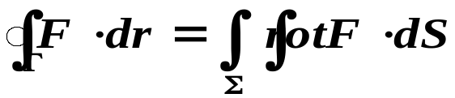
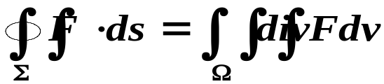
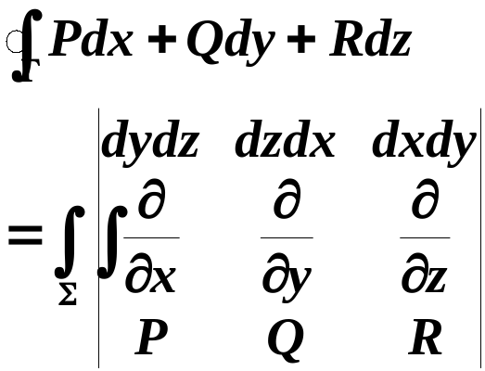
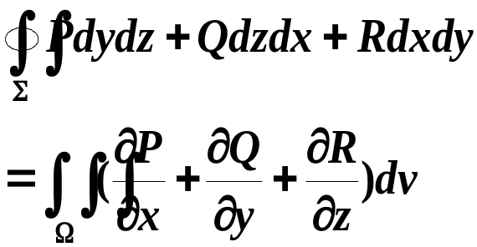
Green公式,Guass公式,Stokes公式之间的关系
或
推广
推广

Slide 15
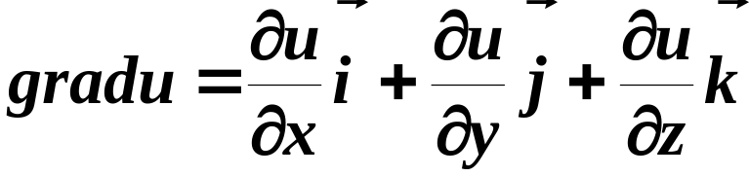
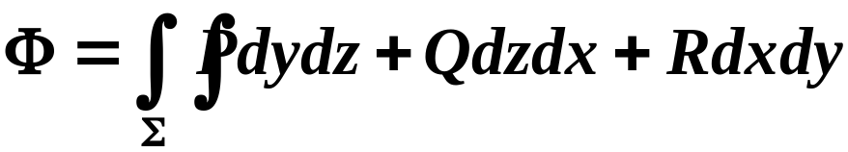
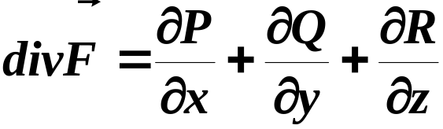
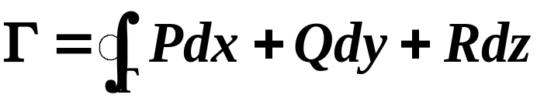
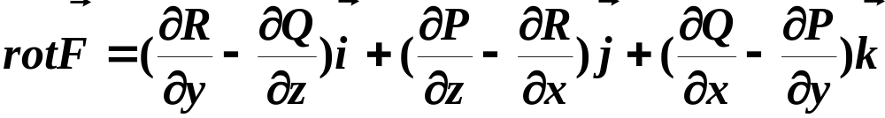
（三）场论初步
梯度
通量
散度
环流量
旋度

Slide 16
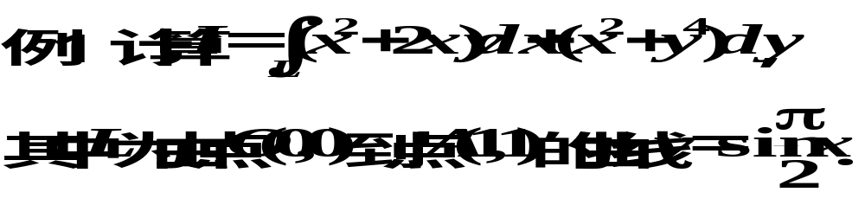
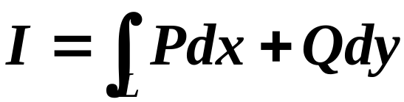
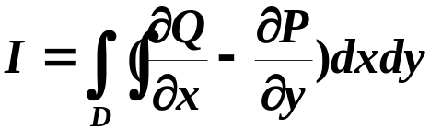




二、典型例题
思路:
非闭
闭合
非闭
补充曲线或用公式
闭合

Slide 17










解

Slide 18




解
(如下图)

Slide 19












Slide 20











曲面面积的计算法
S
Dxy

Slide 21








曲顶柱体的表面积
如图曲顶柱体，

Slide 22






解
由对称性

Slide 23





Slide 24





例４
解
利用两类曲面积分之间的关系

Slide 25





Slide 26




例５
解
利用合一投影法

Slide 27






Slide 28


解
(如下图)

Slide 29












Slide 30





Slide 31

测 验 题

Slide 32


Slide 33


Slide 34



Slide 35


Slide 36


Slide 37


Slide 38


Slide 39

测验题答案

